Slide 1
Çarşamba'yı Sel Aldı Türküsü
Hazırlayan: Bora BEKDEMİR

Slide 2
Türkünün Hikayesi
Samsun'un Çarşamba ilçesinde, 19. yüzyılda yaşanan büyük bir sel felaketi sonrasında halk arasında bu türkü yakılmıştır. Sel sırasında birçok kişi evsiz kalmış, köprüler yıkılmış ve büyük kayıplar yaşanmıştır. Bu felaketin ardından halkın yaşadığı acıyı anlatan bu türkü dilden dile yayılmıştır.

Slide 3
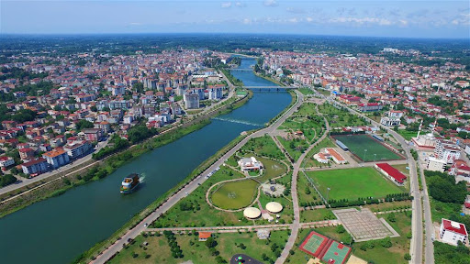

Slide 4
Türkünün Sözleri
Çarşamba'yı sel aldı Bir yar sevdim el aldı aman aman Bir yar sevdim el aldı Keşke sevmez olaydım Elim koynumda kaldı aman aman Elim koynumda kaldı
Oy ne imiş ne imiş aman aman Kaderim Böyle İmiş Gizli Sevda çekmesi aman aman Ateşten gömlek imiş
Yılan çıkar kamışa Su neylesin yanmışa aman aman Su ne yapsın yanmışa Mevlam sabırlar versin Yarinden ayrılmışa aman aman Yarinden ayrılmışa
Oy ne imiş ne imiş aman aman Kaderim Böyle İmiş Gizli Sevda çekmesi aman aman Ateşten gömlek imiş
Oy ne imiş ne imiş aman aman Kaderim Böyle İmiş Gizli Sevda çekmesi aman aman Ateşten gömlek imiş.

Slide 5
Türkünün Anlamı ve Duygusu
Bu türkü, sadece bir sel felaketini değil, aynı zamanda sevdiğini kaybeden birinin yüreğinde hissettiği derin hüznü de anlatır. Halk arasında zamanla bu türkü, bir aşk ve ayrılık türküsü olarak da yorumlanmıştır. İçinde hem doğa olaylarının etkisi hem de insanın yaşadığı duygusal acılar hissedilir.

Slide 6
Samsun ve Çarşamba’nın Coğrafi Yapısı
Samsun, Karadeniz kıyısında yer alan önemli bir şehirdir. Çarşamba ilçesi, Yeşilırmak Nehri'nin çevresinde kurulmuştur. Bölge sık sık yağış alır ve nehir taşkınları yaşanabilir. Bu nedenle tarih boyunca birçok sel felaketi görülmüştür.

Slide 7
Sonuç ve Kapanış
Bu türkü, yıllardır dillerde dolanan ve duygusal derinliği olan bir halk türküsüdür. Sadece bir sel felaketini değil, aynı zamanda insanın doğa karşısındaki kırılganlığını ve duygusal kayıplarını da anlatır. Unutulmayan türkülerden biri olarak hala sevilerek söylenmektedir.

Slide 8
DİNLEDİĞİNİZ İÇİN TEŞEKKÜRLER

